Slide 1

Yo en la Escuela naval
L. Muñoz R
1°Daga
N° 223

Slide 2
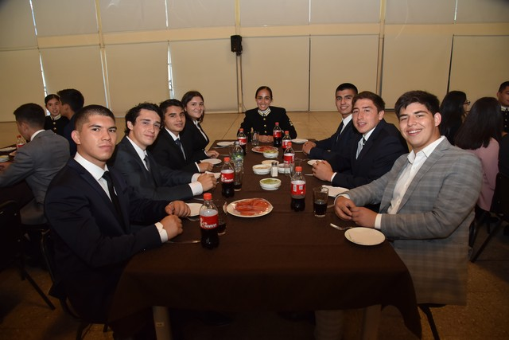
Primer rancho

Slide 3
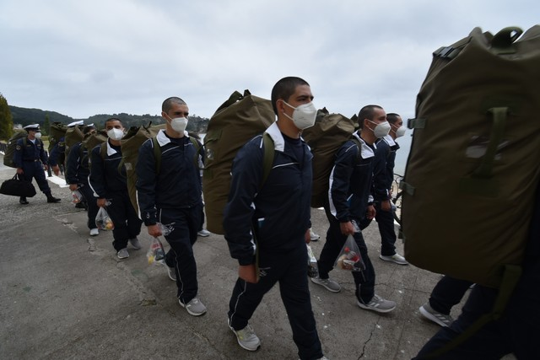
Desembarco en la isla Quiriquina

Slide 4
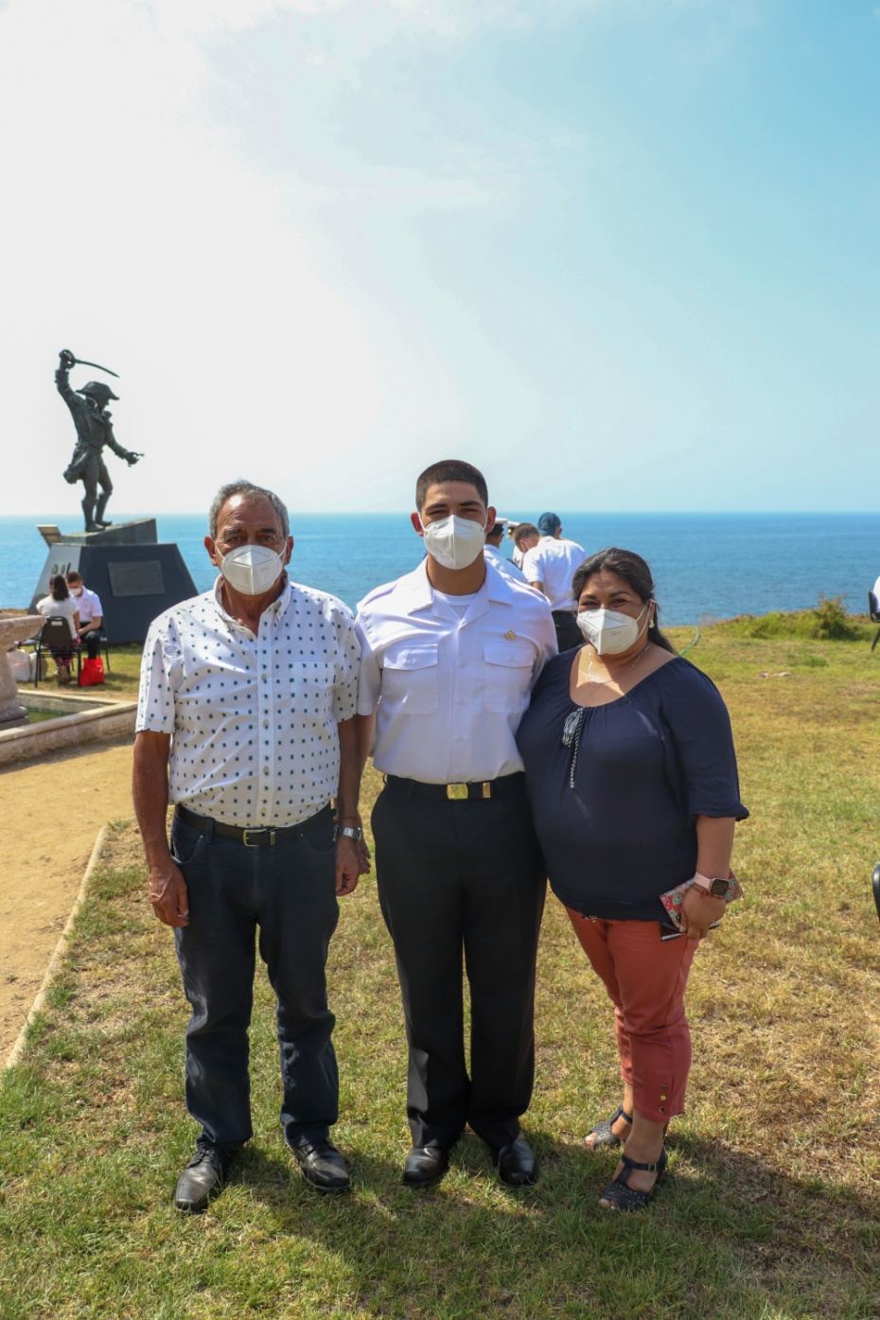
Primera visita de los padres

Slide 5
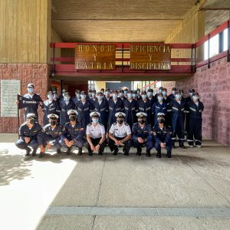
Infantería de reclutas

